Slide 1
Chapter 03 SQL 기초

Slide 2
목차
01
SQL 학습을 위한 준비
02
SQL 개요
03
데이터 조작어 – 검색
04
데이터 정의어
05
데이터 조작어 – 삽입, 수정, 삭제

Slide 3
학습목표
SQL의 개념과 주요 명령어를 알아본다.
SELECT 문으로 질의를 처리하는 방법을 알아본다.
집계 함수와 GROUP BY 문으로 질의를 처리하는 방법을 알아본다.
두 개 이상의 테이블을 조회하여 질의를 처리하는 방법을 알아본다.
DDL로 테이블의 구조를 정의하고 변경하는 방법을 알아본다.
DML로 데이터를 삽입·수정·삭제하는 방법을 알아본다.

Slide 4
01 SQL 학습을 위한 준비
마당서점의 데이터베이스
마당서점 데이터베이스의 사용자들
MySQL 샘플 데이터 설치

Slide 5
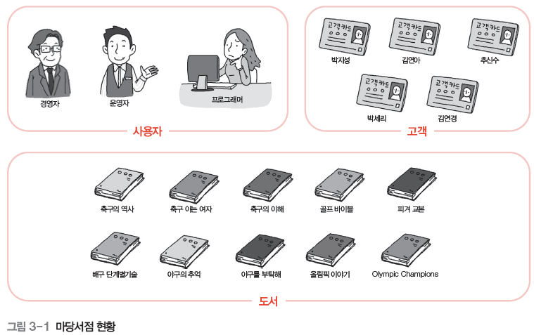
마당서점을 운영하는 시스템 환경
서점의 데이터베이스 예를 통해 SQL의 개념과 주요 명령어 살펴보기

Slide 6
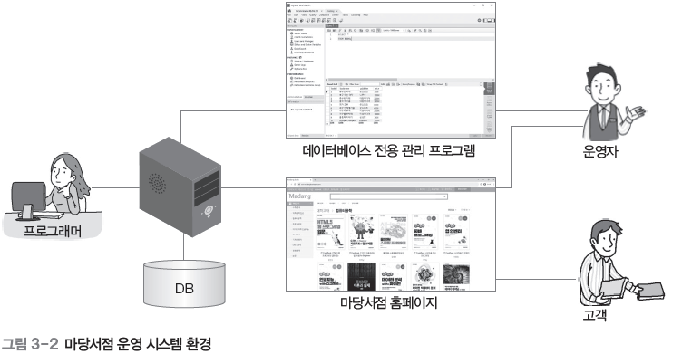
마당서점을 운영하는 시스템 환경
마당서점을 운영하는 시스템 환경
도서와 고객에 대한 정보는 데이터베이스(MySQL DBMS 소프트웨어 = MySQL)에 저장하여 관리하며 운영자와 고객은 LAN 혹은 인터넷에 연결된 컴퓨터를 통해 데이터베이스에 접속함

Slide 7
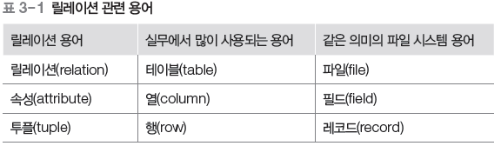
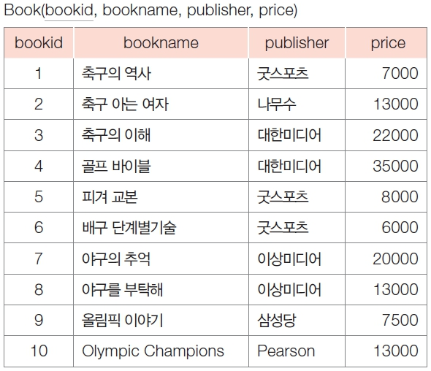
1. 마당서점의 데이터베이스
릴레이션 관련 용어
Book 테이블

Slide 8
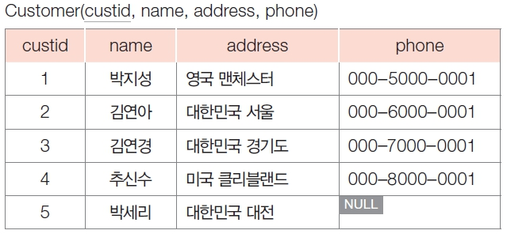
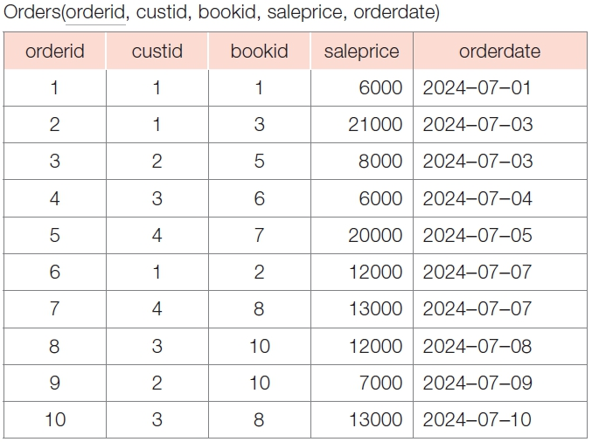
1. 마당서점의 데이터베이스
Customer 테이블
Orders 테이블

Slide 9
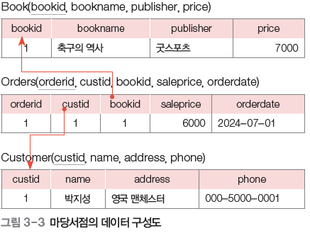
1. 마당서점의 데이터베이스
세 테이블 간 속성의 참조 관계

Slide 10
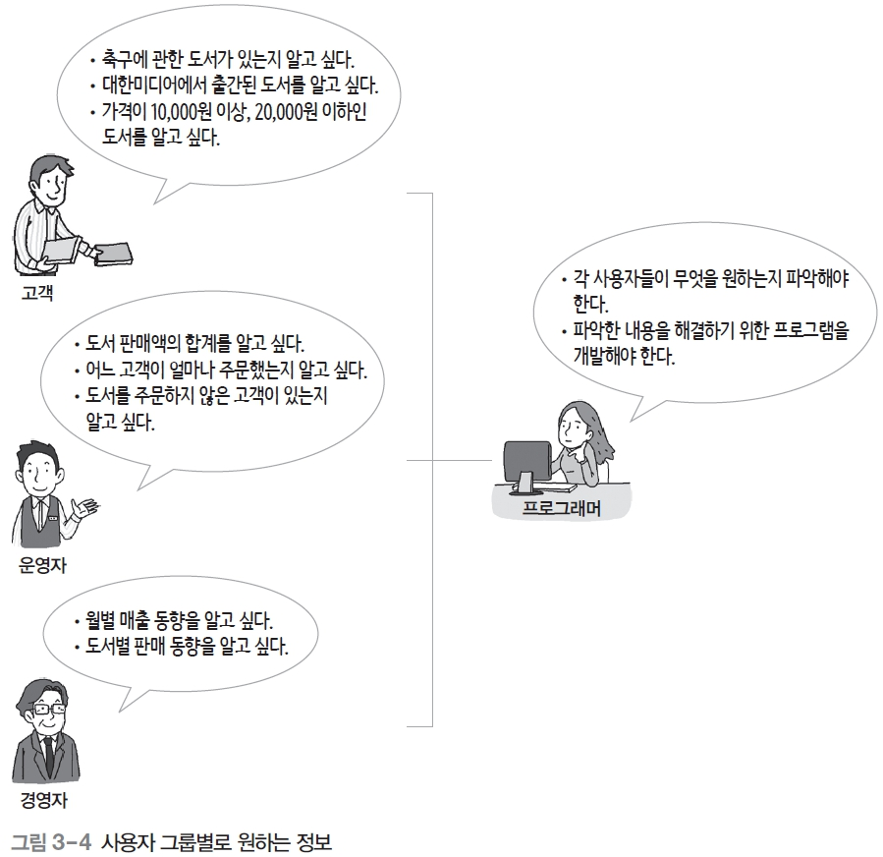
2. 마당서점 데이터베이스의 사용자들

Slide 11
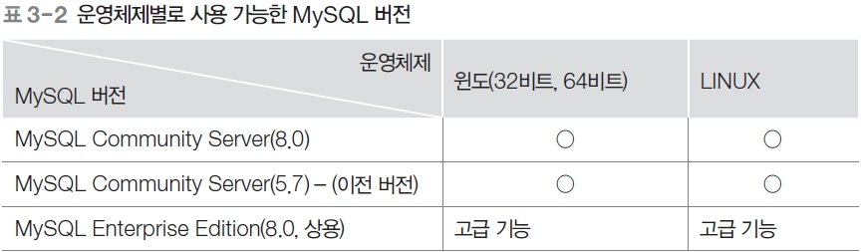
3. MySQL 샘플 데이터 설치
운영체제별로 사용 가능한 MySQL 버전
이 책에서는 실습용으로 MySQL 8.0 버전 이상을 사용함

Slide 12
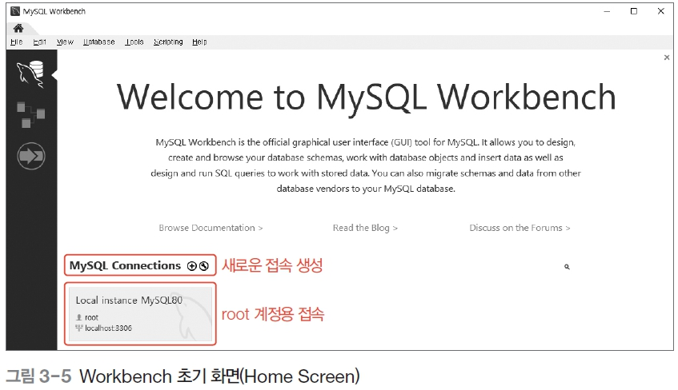
3. MySQL 샘플 데이터 설치
MySQL Workbench
MySQL 설치가 완료
[시작]-[모든 프로그램]-[MySQL]-[MySQL Workbench]로 Workbench를 실행

Slide 13
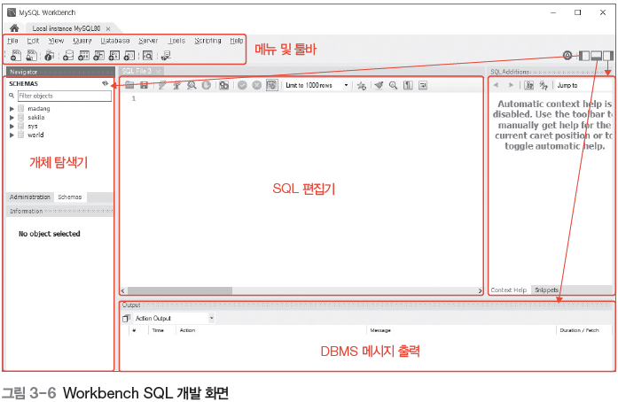
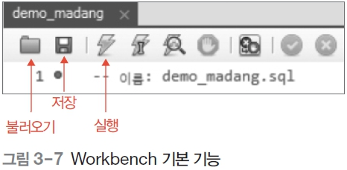
3. MySQL 샘플 데이터 설치
비밀번호 ‘root’를 누르면 root 계정의 SQL 개발 화면으로 이동
root 계정에서 demo_madang.sql을 불러온 후 스크립트를 실행하여 madangdb 데이터베이스와 madang 사용자를 생성함

Slide 14

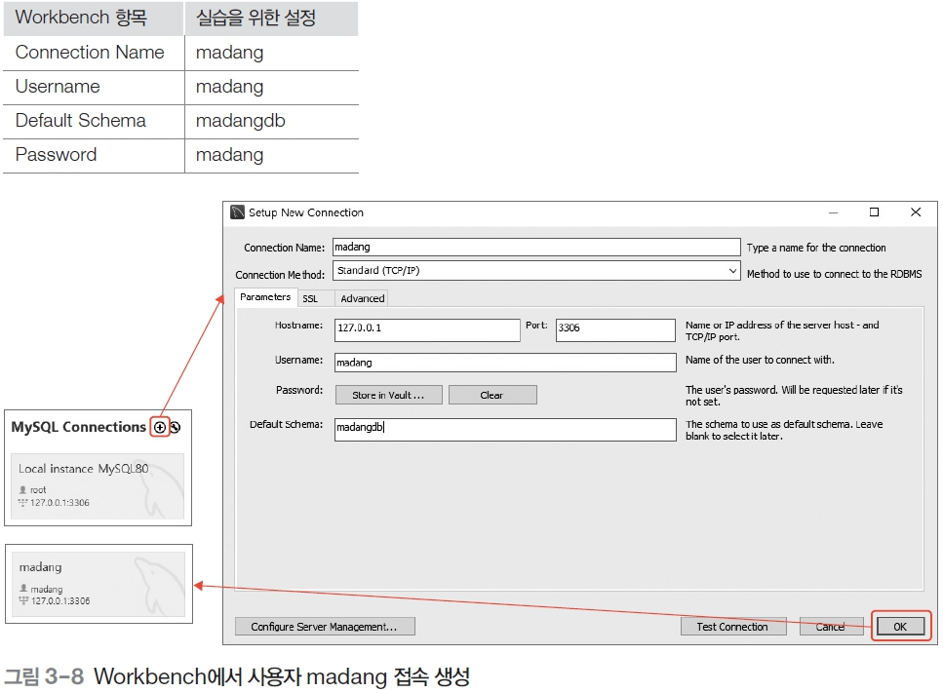
3. MySQL 샘플 데이터 설치
madangdb 데이터베이스가 생성되면, Workbench 초기 화면에서 아이콘을 이용하여 접속 이름, 사용자 이름, 비밀번호 등을 입력해서 madang 사용자용 접속을 만듦

Slide 15
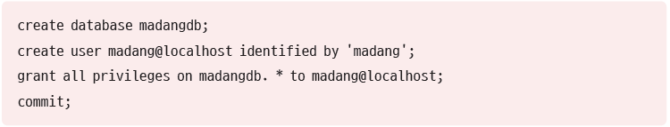
3. MySQL 샘플 데이터 설치
SQL 개발 화면에서 직접 root 계정으로 madangdb 데이터베이스, madang 사용자 생성 및 권한을 부여하는 방법은 demo_madang.sql 중 다음 스크립트를 실행하면 됨

Slide 16
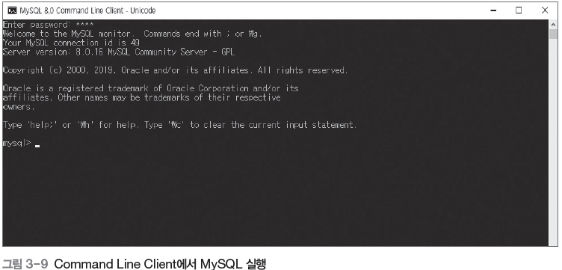
3. MySQL 샘플 데이터 설치
MySQL 명령창(MySQL Command Line Client)
SQL 명령창은 윈도의 [시작]-[MySQL]-[MySQL Command Line Client - Unicode]를 실행하여 명령어 모드로 실행
비밀번호 ‘root’를 입력하면 [그림 3-9]와 같은 MySQL Command Line Client가 실행

Slide 17
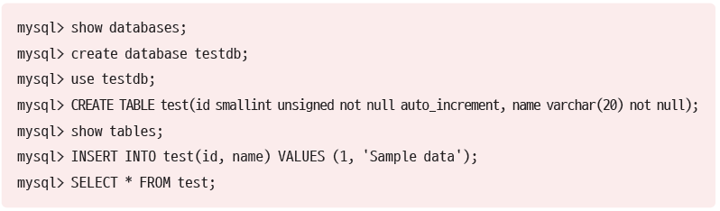
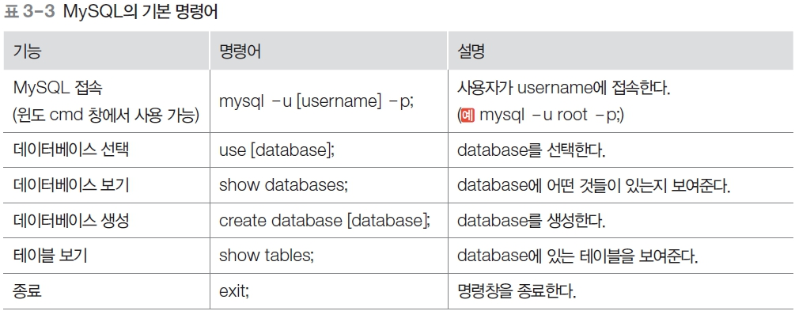
3. MySQL 샘플 데이터 설치
MySQL 명령창에서 ‘testdb’라는 데이터베이스를 생성하는 간략한 예

Slide 18
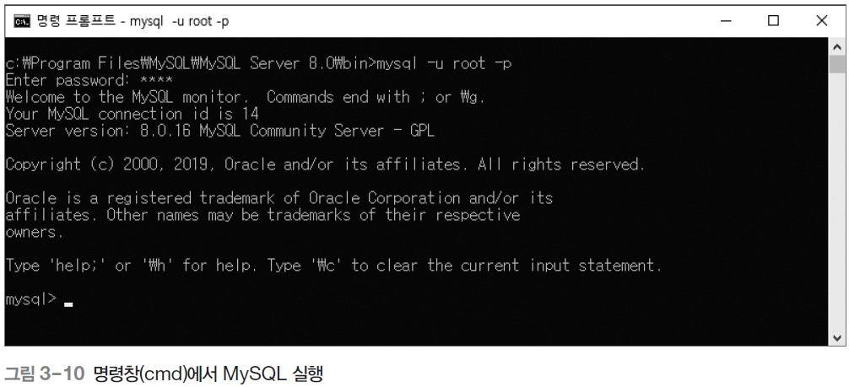
3. MySQL 샘플 데이터 설치
윈도 명령창 (Windows Command Line Client, cmd)
❶ 윈도 검색창에서 ‘cmd’를 입력
❷ cd 명령어를 사용해 MySQL이 설치된 C:＼Program Files＼MySQL＼MySQL Server 8.0＼bin 폴더로 이동
❸ ‘mysql –u root –p’ 명령어를 입력
❹ ‘mysql>’ 프롬프트가 나타나며 MySQL Command Line Client의 명령어를 똑같이 사용 할 수 있음

Slide 19
02 SQL 개요

Slide 20
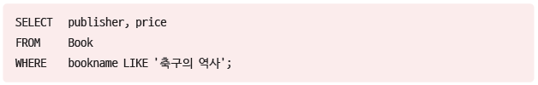
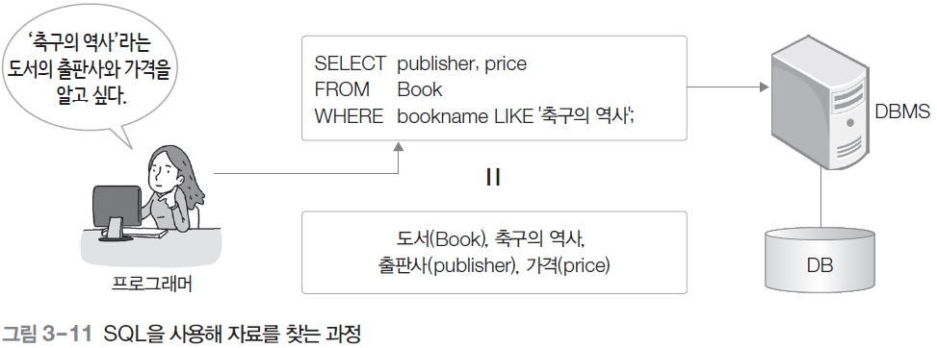
SQL 개요
예) 마당서점 고객이 ‘축구의 역사’라는 도서의 출판사와 가격을 알고 싶어 할 때 프로그래머는 어떻게 해야 할까?
DBMS는 SQL 문을 해석하고 프로그램으로 변환하여 실행한 후 결과를 알려줌

Slide 21
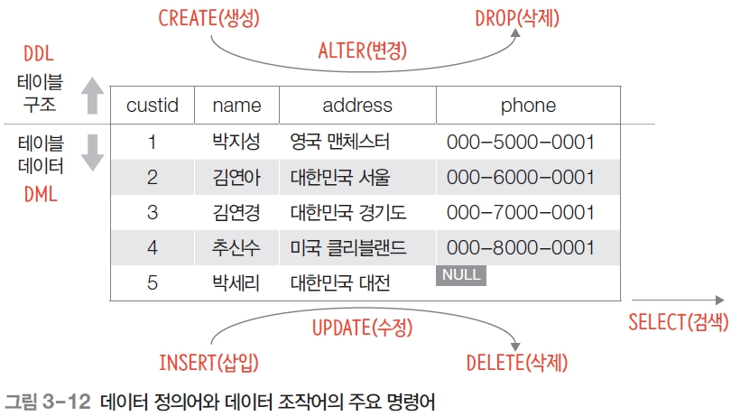
SQL 개요
SQL 언어 문장의 기능에 따른 분류
데이터 정의어(DDL) – data definition language, CREATE, ALTER DROP 문등
데이터 조작어(DML) – data manipulation language, SELECT, INSERT, DELETE 문등
데이터 제어어(DCL) – data control language, GRANT, REVOKE 문 등

Slide 22
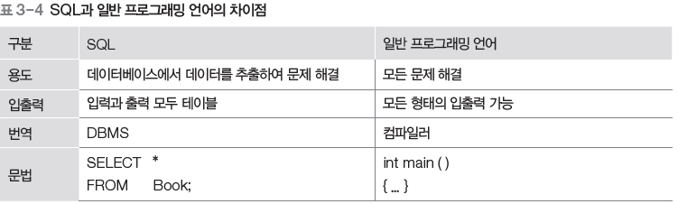
SQL 개요
SQL과 일반 프로그래밍 언어의 차이점

Slide 23
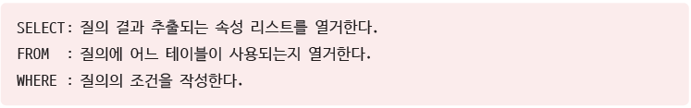
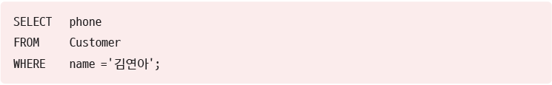
SQL 개요
SELECT 문의 문장 프레임워크
예) Customer 테이블에서 ‘김연아 고객의 전화번호를 찾으시오.’라는 질의를 SQL 문으로 표현
SQL은 비절차적인 언어로, 데이터를 조회하거나 조작하는 데 필요한 조건을 기술하지만, 어떻게 데이터를 찾고 처리하는지와 같은 실행 절차를 직접 명시하지 않음

Slide 24
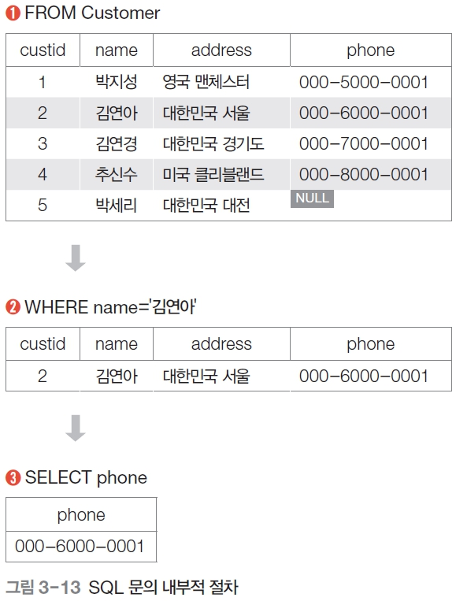
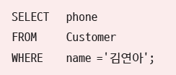
SQL 개요
SQL 문의 내부적 수행 절차
(관계대수)
πphone (σname=‘김연아’ (Customer)

Slide 25
03 데이터 조작어 - 검색
SELECT 문
집계 함수와 GROUP BY
두 개 이상의 테이블을 이용한 SQL 질의

Slide 26
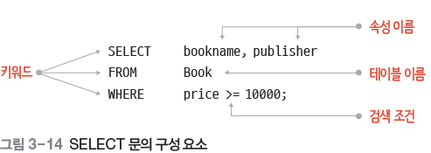
1. SELECT 문
SELECT 문
데이터를 검색하는 기본 문장으로, 검색한 결과를 테이블 형태로 출력함
예) ‘10,000원 이상인 도서의 이름과 출판사를 나타내시오.’라는 질의를 작성

Slide 27
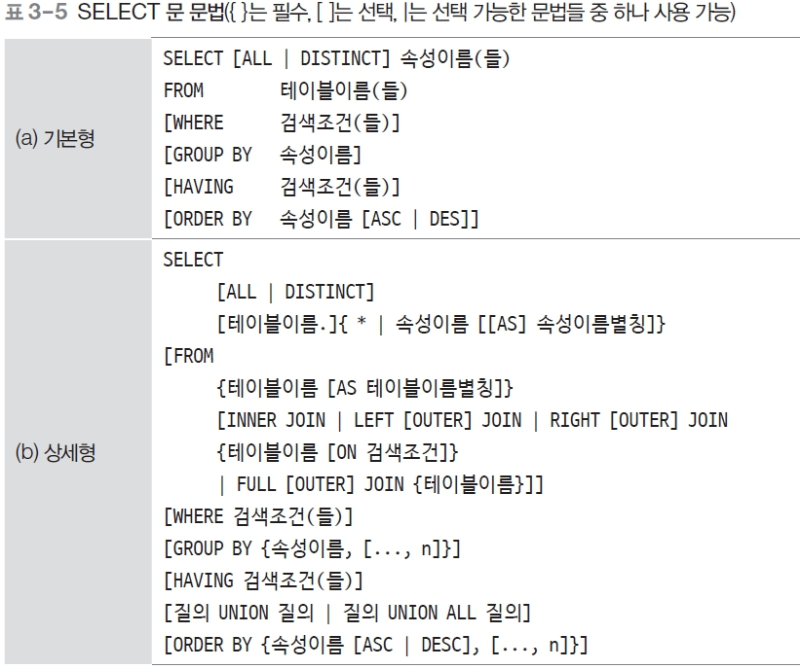
1. SELECT 문
SELECT 문 문법의 기본형과 상세형을 정리한 표

Slide 28
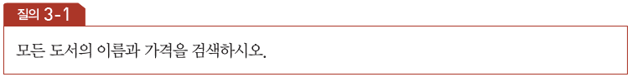
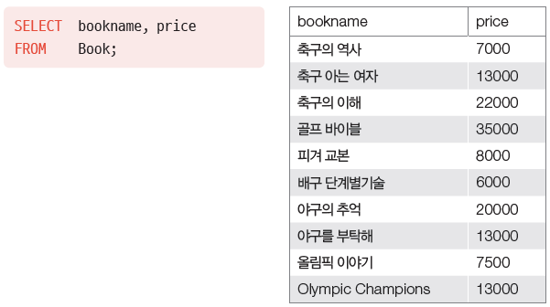
1. SELECT 문
마당서점 사용자 중 ‘고객’ 박지성이 주로 요청하는 질의를 예로 들어 SELECT 문의 기본적인 기능 살펴보기
SELECT/FROM

Slide 29
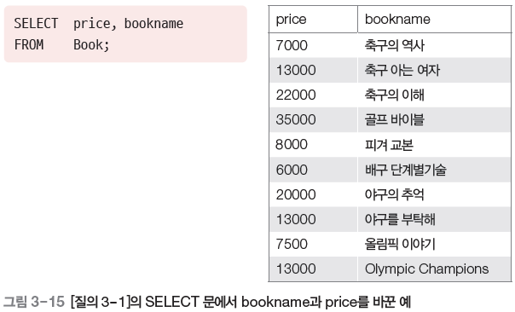
1. SELECT 문
SELECT 절에서 열 순서는 결과 테이블의 열 순서를 결정
SELECT 절에 bookname과 price를 바꾸면 결과 테이블의 순서가 바뀜

Slide 30
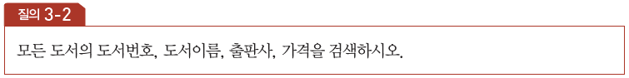
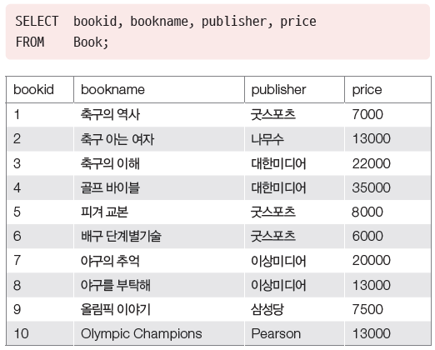
1. SELECT 문

Slide 31
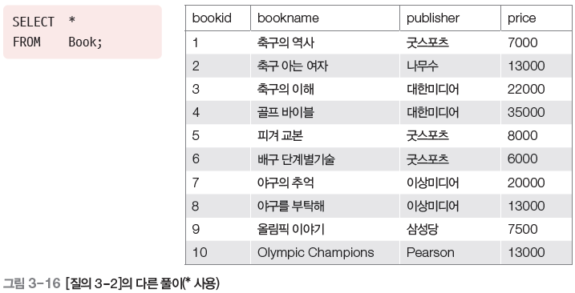
1. SELECT 문
[질의 3-2]에 대한 SQL 문을 ‘ * ’를 이용해서 다시 작성하면 다음과 같음

Slide 32
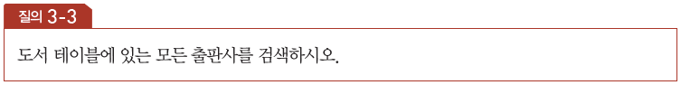
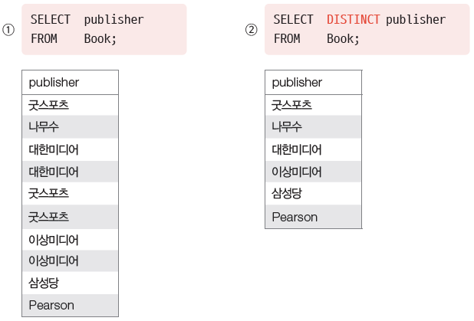
1. SELECT 문

Slide 33
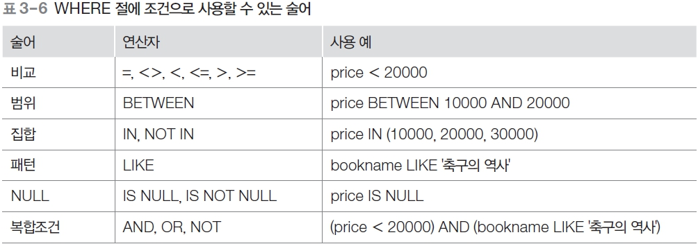
1. SELECT 문
WHERE 조건

Slide 34
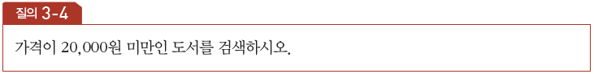
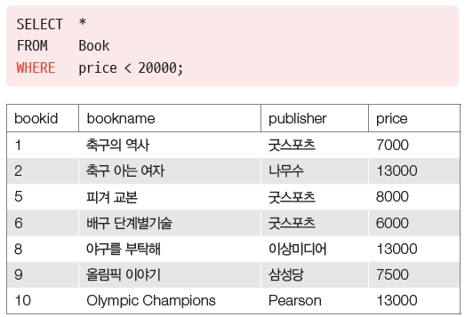
1. SELECT 문
WHERE 조건 – 비교

Slide 35
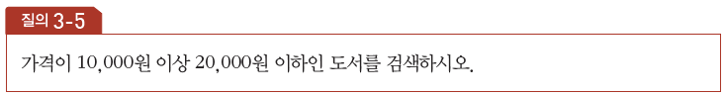
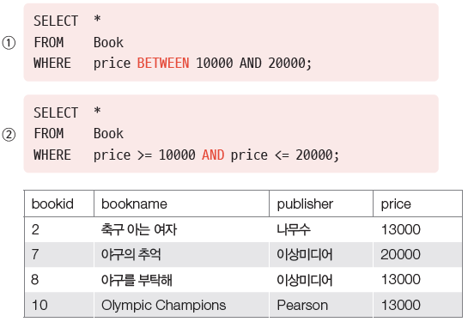
1. SELECT 문
WHERE 조건 – 범위

Slide 36
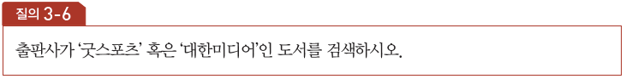
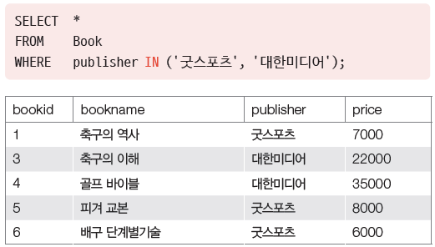
1. SELECT 문
WHERE 조건 – 집합

Slide 37
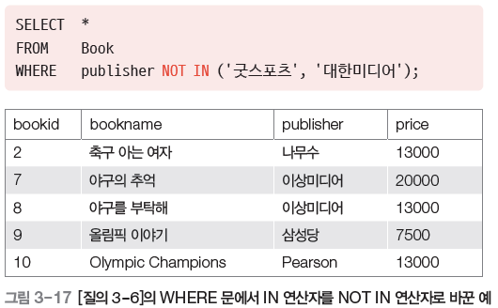
1. SELECT 문
WHERE 조건 – 집합
출판사가 ‘굿스포츠’ 혹은 ‘대한미디어’가 아닌 도서를 검색하는 SQL 문

Slide 38
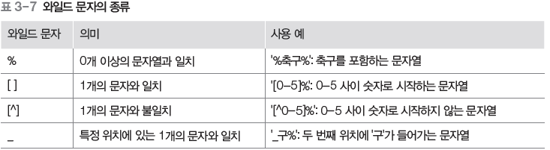
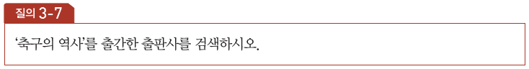
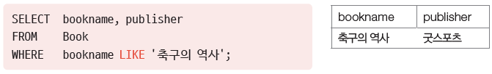
1. SELECT 문
WHERE 조건 – 패턴
문자열 검색 시 LIKE와 같이 사용할 수 있는 와일드 문자

Slide 39
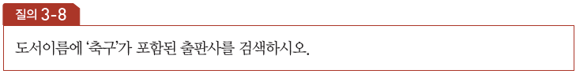
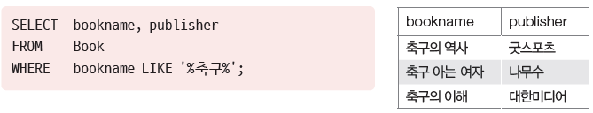
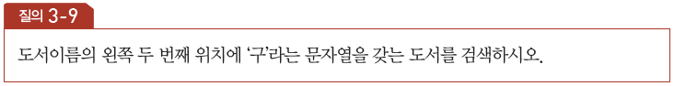

1. SELECT 문

Slide 40


1. SELECT 문
WHERE 조건 – 복합조건
문자열 검색 시 LIKE와 같이 사용할 수 있는 와일드 문자

Slide 41


1. SELECT 문
WHERE 조건 – 복합조건
출판사가 ‘굿스포츠’ 혹은 ‘대한미디어’인 도서를 검색하려면 OR 연산자를 사용

Slide 42


1. SELECT 문
ORDER BY
SQL 문의 실행 결과를 특정 순서대로 출력하고 싶을 때 사용

Slide 43


1. SELECT 문
ORDER BY

Slide 44



1. SELECT 문
ORDER BY

Slide 45



2. 집계 함수와 GROUP BY
집계 함수
집계 함수는 테이블의 각 열에 대해 계산하는 함수

Slide 46




2. 집계 함수와 GROUP BY
집계 함수

Slide 47


2. 집계 함수와 GROUP BY
집계 함수
집계 함수 COUNT는 행의 개수를 셈
COUNT( )의 괄호 안에는 * 혹은 특정 속성의 이름이 사용되며, NULL 값을 제외한 해당 속성의 투플 개수를 세어줌

Slide 48



2. 집계 함수와 GROUP BY
GROUP BY

Slide 49


2. 집계 함수와 GROUP BY
GROUP BY

Slide 50

2. 집계 함수와 GROUP BY

Slide 51

3. 두 개 이상의 테이블을 이용한 SQL 질의
조인
한 테이블의 행을 다른 테이블의 행에 연결해 두 개 이상의 테이블을 결합하는 연산
예) Customer 테이블을 Orders 테이블과 조건 없이 연결함

Slide 52

3. 두 개 이상의 테이블을 이용한 SQL 질의
조인
예) Customer 테이블을 Orders 테이블과 조건 없이 연결함

Slide 53




3. 두 개 이상의 테이블을 이용한 SQL 질의
조인

Slide 54



3. 두 개 이상의 테이블을 이용한 SQL 질의
조인

Slide 55


3. 두 개 이상의 테이블을 이용한 SQL 질의
조인

Slide 56


3. 두 개 이상의 테이블을 이용한 SQL 질의
조인

Slide 57

3. 두 개 이상의 테이블을 이용한 SQL 질의
조인

Slide 58


3. 두 개 이상의 테이블을 이용한 SQL 질의
조인

Slide 59


3. 두 개 이상의 테이블을 이용한 SQL 질의
조인

Slide 60


3. 두 개 이상의 테이블을 이용한 SQL 질의
조인

Slide 61

3. 두 개 이상의 테이블을 이용한 SQL 질의
조인
조인에 관한 문법을 정리한 표

Slide 62


3. 두 개 이상의 테이블을 이용한 SQL 질의
부속질의
“가장 비싼 도서의 이름은 무엇인가?”라는 질문에 대한 답을 구한다고 가정할 때
만약 가장 비싼 도서의 가격을 알고 있다면 오른쪽과 같이 가격이 35,000원인 도서의 이름을 바로 검색하면 됨
이 두 질의를 하나의 질의로 작성하려면 두 번째 질의의 35000 값 위치에 첫 번째 질의를 대치하면 됨

Slide 63



3. 두 개 이상의 테이블을 이용한 SQL 질의
부속질의

Slide 64


3. 두 개 이상의 테이블을 이용한 SQL 질의
부속질의
부속질의는 SQL 문이므로 결과는 테이블로 반환됨
결과 테이블은 다음 네 가지 중 한 가지 형태가 됨
단일행-단일열(1×1), 다중행-단일열(n×1), 단일행-다중열(1×n), 다중행-다중열(n×n)
부속질의의 결과가 다중행-단일열(n×1)로 여러 개의 값을 반환하면 앞에서 배운 IN 키워드를 사용
예) 도서를 구매한 적이 있는 고객의 이름을 알려면 어떻게 해야 할까?
먼저 Orders 테이블에서 주문 내역을 살펴보고, 주문한 고객의 고객번호를 찾아야 함
다음으로, 찾은 고객번호를 이용하여 Customer 테이블에서 고객의 이름을 찾기

Slide 65


3. 두 개 이상의 테이블을 이용한 SQL 질의
부속질의
두 질의를 하나로 합치기

Slide 66


3. 두 개 이상의 테이블을 이용한 SQL 질의
부속질의

Slide 67

3. 두 개 이상의 테이블을 이용한 SQL 질의
부속질의

Slide 68

3. 두 개 이상의 테이블을 이용한 SQL 질의

Slide 69


3. 두 개 이상의 테이블을 이용한 SQL 질의
상관(correlated) 부속질의
부속질의 간에는 상하 관계가 있음
상위 부속질의와 하위 부속질의가 독립적이지 않고 서로 관련을 맺고 있음
예) 출판사별로 출판사의 평균 도서 가격보다 비싼 도서를 구한다고 가정
출판사 굿스포츠를 살펴보면 모두 3권의 도서를 출판하였고, 3권의 가격 평균은 7,000원이며, 3권 중 7,000원보다 비싼 도서는 ‘피겨 교본’임

Slide 70

3. 두 개 이상의 테이블을 이용한 SQL 질의
예) 출판사별로 출판사의 평균 도서 가격보다 비싼 도서를 구한다고 가정
출판사 굿스포츠를 살펴보면 모두 3권의 도서를 출판하였고, 3권의 가격 평균은 7,000원이며, 3권 중 7,000원보다 비싼 도서는 ‘피겨 교본’임

Slide 71


3. 두 개 이상의 테이블을 이용한 SQL 질의
집합 연산 - UNION
SQL 문의 결과는 테이블로 나타남
테이블 간의 집합 연산을 이용하여 합집합, 차집합, 교집합을 구할 수 있음
합집합을 UNION으로 나타냄
예) Customer 테이블에 대한민국에 거주하는 고객의 이름 집합과 도서를 주문한 고객의 이름 집합의 합집합을 구하기
{고객 이름} = {대한민국에 거주하는 고객 이름} ∪ {도서를 주문한 고객 이름}
대한민국에 거주하는 고객의 이름은 Customer 테이블에서 다음과 같이 구함
도서를 주문한 고객은 Orders 테이블에 기록이 있는 고객번호를 이용하여 Customer 테이블에서 구함

Slide 72



3. 두 개 이상의 테이블을 이용한 SQL 질의
대한민국에 거주하는 고객의 이름 집합과 도서를 주문한 고객의 이름 집합의 합집합은 앞의 두 SQL 문을 이용하여 구함
UNION ALL 연산자를 사용하면 중복을 포함하여 모든 결과를 구함

Slide 73

3. 두 개 이상의 테이블을 이용한 SQL 질의
집합 연산 – MINUS, INTERSECT
MINUS
INTERSECT

Slide 74


3. 두 개 이상의 테이블을 이용한 SQL 질의
EXISTS
상관 부속질의문 형식
EXISTS는 원래 단어에서 의미하는 것과 같이 조건에 맞는 투플이 존재하면 결과에 포함시킴. 즉 부속질의문의 어떤 행이 조건에 만족하면 참임.
EXISTS와 NOT EXISTS는 상관 부속질의문의 다른 형태

Slide 75


3. 두 개 이상의 테이블을 이용한 SQL 질의
EXISTS

Slide 76
04 데이터 정의어
CREATE 문
ALTER 문
DROP 문

Slide 77

1. CREATE 문
CREATE 문
테이블을 구성
속성과 속성에 관한 제약을 정의
기본키 및 외래키를 정의하는 명령어
CREATE 문의 문법

Slide 78


1. CREATE 문

Slide 79


1. CREATE 문
작성한 NewBook 테이블에는 아무 제약사항이 없음. 만약 기본키를 지정하고 싶다면 다음과 같이 생성함
앞의 CREATE 문은 다음과 같이 써도 같은 의미가 됨

Slide 80



1. CREATE 문
만약 bookid 속성이 없어서 두 개의 속성 bookname, publisher가 기본키가 된다면 다음과 같이 괄호를 사용하여 복합키를 지정
NewBook 테이블의 CREATE 문에 좀 더 복잡한 제약사항을 추가하면 다음과 같음

Slide 81


1. CREATE 문

Slide 82


1. CREATE 문
외래키

Slide 83

1. CREATE 문
MySQL에서 사용하는 데이터타입의 종류

Slide 84

2. ALTER 문
ALTER 문
생성된 테이블의 속성과 속성에 관한 제약을 변경하며, 기본키 및 외래키를 변경함
ALTER 문의 문법

Slide 85


2. ALTER 문
다음은 앞에서 실습한 NewBook 테이블을 생성하는 CREATE 문

Slide 86


2. ALTER 문
속성을 삭제하거나 제약사항을 변경하는 예

Slide 87



2. ALTER 문

Slide 88

3. DROP 문
DROP 문
테이블을 삭제하는 명령으로, 테이블의 구조와 데이터를 모두 삭제하므로 사용 시 주의
데이터만 삭제하려면 DELETE 문을 사용
DROP 문의 문법

Slide 89


3. DROP 문
삭제하려는 테이블의 기본키를 다른 테이블에서 참조하고 있다면 삭제가 거절됨
NewCustomer 테이블을 삭제하기 위해서는 이 테이블을 참조하고 있는 NewOrders 테이블부터 삭제해야 함

Slide 90
05 데이터 조작어 – 삽입, 수정, 삭제
INSERT 문
UPDATE 문
DELETE 문

Slide 91



1. INSERT 문
INSERT 문
테이블에 새로운 투플을 삽입하는 명령
INSERT 문의 문법

Slide 92


1. INSERT 문
새로운 투플을 삽입할 때 속성의 이름을 생략 가능
이때 데이터의 입력 순서는 속성의 순서와 일치해야 함

Slide 93

1. INSERT 문
데이터는 항상 속성의 순서대로 입력하지 않아도 됨
만약 price를 publisher 앞에 입력하고 싶다면 속성의 이름과 데이터의 순서를 바꿈
몇 개의 속성만 입력해야 한다면 해당하는 속성만 명시하면 됨
예) 도서 가격을 몰라 bookid, bookname, publisher만 입력해야 할 경우 [질의 3-45]와 같이 작성
질의 결과, 도서 가격은 0이 아닌 NULL이라는 특수한 값으로 저장됨

Slide 94



1. INSERT 문

Slide 95



1. INSERT 문
INSERT 문은 SELECT 문을 사용하여 작성할 수도 있음
예) Imported_book이라는 테이블에 저장된 데이터를 읽어서 Book 테이블에 삽입하려면 다음과 같이 작성

Slide 96




2. UPDATE 문
UPDATE 문
특정 속성값을 수정하는 명령
UPDATE 문의 문법

Slide 97



2. UPDATE 문
UPDATE 문에서 다른 테이블의 속성값을 이용할 수도 있음
예) 마당서점의 imported_book 테이블의 속성을 사용하여 Book 테이블의 속성을 변경할 수 있음

Slide 98

3. DELETE 문
DELETE 문
테이블에 있는 기존 투플을 삭제하는 명령
DELETE 문의 문법
DELETE 문은 <검색조건>에 해당되는 투플을 삭제함
<검색조건>이 없으면 모든 투플을 삭제함

Slide 99




3. DELETE 문

Slide 100


3. DELETE 문
이 SQL 문은 실행되지 않음
Orders 테이블에서 Customer.custid 속성을 외래키로 참조하고 있기 때문
제약이 해제되지 않으면 데이터 삭제가 중지됨

Slide 101
요약
MySQL, SQL
데이터 정의어, 데이터 조작어
WHERE 조건
집계 함수
GROUP BY
HAVING
조인, 동등조인
부속질의, 상관 부속질의
투플 변수
집합 연산
EXISTS
CREATE, ALTER, DROP
INSERT, UPDATE, DELETE

